Slide 1
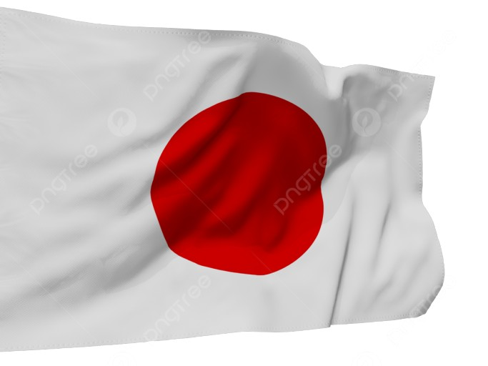
일본의 주장 (영상)

Slide 2
일본의 주장
역사적 주장:
일본은 독도를 영유하고 있었다는 주장을 하고 있습니다. 일본은 고대 시대부터 독도에 어업권을 주장하며, 조선 왕조 시대에도 경포 해역에서 어업활동을 펼쳤습니다. 또한, 1905년 한일 식탁회담에서 조선 정부와 일본 정부 간에 독도의 통제 권한이 일본에게 인정되었다는 문서를 근거로 주장하고 있습니다.

Slide 3
일본의 주장
전략적 가치:
독도는 동해에 위치하여 전략적으로 중요한 위치를 가지고 있습니다. 독도 주변 해역은 해군 및 어업에 유리한 지형을 가지고 있어 일본에게 전략적 이점을 제공할 수 있다고 일본은 주장합니다.

Slide 4
일본의 주장
자원과 경제적 이익:
독도 주변 해역은 어업 및 해양 자원을 풍부하게 가지고 있습니다. 이러한 자원은 경제적으로 중요하며, 어업산업과 해양 자원 개발에 기여할 수 있다는 점에서 일본은 독도의 소유를 주장합니다.

Slide 5
일본의 주장
국제 사회적 영향력:
독도 문제는 국제 사회에서도 이슈로 부각되고 있습니다. 일본은 독도의 주권을 주장함으로써 국제적인 영향력을 확대하고자 하는 측면이 있습니다. 또한, 독도 문제를 이용하여 국제 정치적인 입지를 강화하려는 시도도 있을 수 있습니다.

Slide 6
일본의 주장
국내 정치적 이슈:
독도 문제는 일본 내에서도 정치적 갈등의 소지가 있습니다. 특히 극우 성향의 일부 정치인들은 독도 문제를 이용하여 국내 정치적 지지를 확보하려는 경향이 있습니다.

Slide 7
일본의 주장
일본이 독도(일본어: 다케시마, Takeshima)의 영유권을 주장하는 이유는 여러 가지가 있습니다. 그중에서도 역사적,
경제적, 그리고 국제적인 측면에서 주요한 이유들을
설명해 보겠습니다.

Slide 8
일본의 주장
일본의 주장에 대한 반박영상:
https://youtu.be/-qU2l9kgoR4?si=Sr5D-kdI7kZFiGSN

Slide 9
일본의 주장에 대한반박
국제법적 근거:
국제법상 독도는 한국의 영토로 인정되고 있습니다. 예를 들어, 1951년 샌프란시스코 평화조약에는 독도를 포함한 한반도의 관할권이 일본에게 반환되지 않았다는 내용이 명시되어 있습니다. 또한, 국제법상 해양법에 따르면 독도 주변 해역은 한국의 경제수역으로 인정되고 있습니다.

Slide 10
일본의 주장에 대한반박
역사적 주장 반박:
조선시대부터 조선 왕조가 독도를 통제하고 있었으며, 이를 조선의 지도자들과 중국의 외교적 문서에서 확인할 수 있습니다. 또한, 일부 조선시대 지도자들이 조선의 통치권을 확립하기 위해 독도를 방어하기 위한 조치를 취했음을 보여주는 역사적 기록이 있습니다.

Slide 11
일본의 주장에 대한반박
해상 교통로와 경제적 이익 반박:
독도 주변 해역은 한국의 어업 및 해양 자원에 대한 중요한 근원지로, 한국에게 경제적 가치가 있습니다. 따라서 일본이 독도를 통제함으로써 한국의 어업 및 해양 자원 개발에 부정적인 영향을 미칠 수 있다는 점을 강조할 수 있습니다.

Slide 12
일본의 주장에 대한반박
일본의 통치의 취지 반박:
1905년 한일 식탁회담에서 조선과 일본 간에 조약이 체결되었다는 주장은 논란이 있습니다. 이 조약은 일본이 조선에 대한 통치를 강화하려는 노력의 일환이었고, 한국인들이 이 조약에 대한 충분한 인식과 동의를 가지고 있었는지 의문이 제기됩니다.

Slide 13
일본의 주장에 대한반박
해상 안보와 국방적 이점 반박:
독도는 한국의 국방 및 해상 안보에 중요한 역할을 합니다. 따라서 독도를 일본의 소유로 인정하는 것은 한국의 국방력과 안보에 부정적인 영향을 미칠 수 있다는 점을 강조할 수 있습니다.

Slide 14
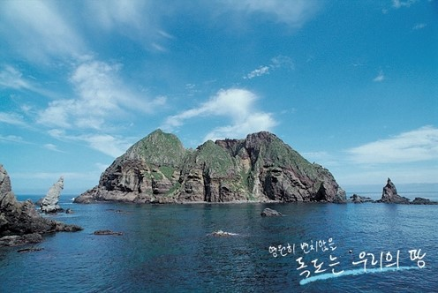
독도를 지켜야하는 이유

Slide 15
독도를 지켜야하는 이유
나의생각: 우선적으로 독도를 지켜야하는 나의 간단한
생각은 대한민국의 국민으로서 자국의 영토이기에
국토의 주권과 안보를 지키며 국민의 책무와
국가적 의무를 임하기 위해서 입니다.

Slide 16
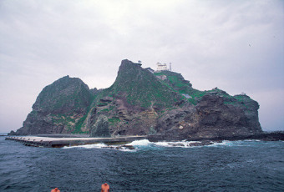
독도를 지켜야하는 이유

Slide 17
독도를 지켜야하는 이유
독도는 우리나라의 국토 일부로, 역사적으로도 우리 땅으로 인정받고 있어요. 독도를 지켜야만 우리의 영토 침범을 막을 수 있고, 국가적 자주성을 보장할 수 있습니다.
둘째로, 독도는 우리나라의 경제적 이익과 관련이 깊습니다.
주변 해역은 어패류와 어업자원이 풍부하고, 그 주변 해역의 관리 권한을 통해 우리나라의 어업 및 해양자원을 보호하고 개발할 수 있습니다. 그렇지 않으면 다른 나라의 침범으로 인해 우리의 어업 및 해양 자원에 손실을 입을 수 있습니다.
마지막으로, 독도는 우리 국민의 안전과 안보를 지키는 데 중요한 역할을 합니다. 독도가 안전하게 지켜진다면, 그 주변 해역에서 우리나라의 군사적 활동을 통제할 수 있습니다. 이는 우리의 국방력을 강화하고 국가 안보를 유지하는 데에 도움이 됩니다.
이렇게 독도를 지켜야 하는 이유는 우리나라의 영토, 경제, 안전, 안보 등 여러 측면에서 중요한 역할을 한다고 할 수 있습니다.

Slide 18
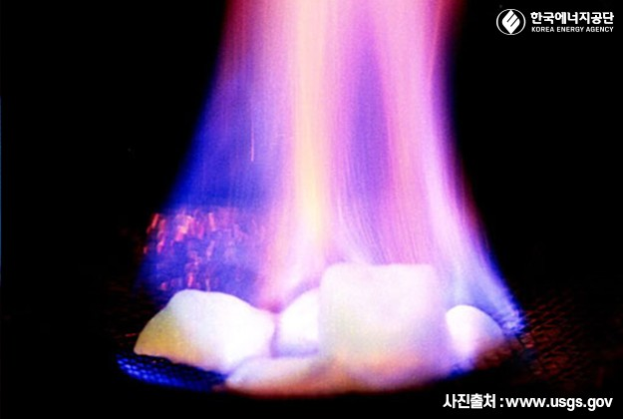
독도를 지켜야하는 이유(영상)

Slide 19
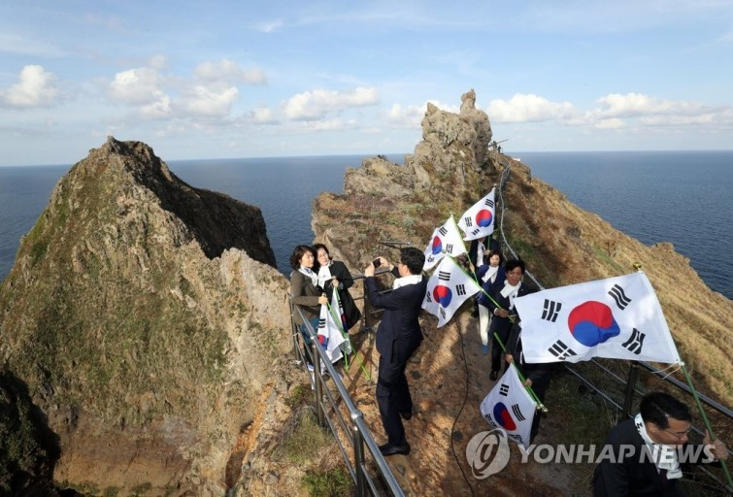
독도를 지키는 방법들

Slide 20
독도를 지키는 방법들
외교적 노력: 국제적으로 다른사회에 우리의 주권을 계속해서 주장하고, 독도가 가진 가치의 중요성과 역사적 배경을 설명하는 외교적 노력을 계속하며,다른나라들의
이해와 지지를 얻어야 합니다.

Slide 21
독도를 지키는 방법들
정책 및 법률 강화: 독도의 영토와 주변 해역을 보호하기
위한 정책과 법률을 강화하여 침범을 방지하고, 침범 시에는 엄정하게 대응하여서 한국의 영토임을 확실히 하여야
합니다.

Slide 22

독도를 지키는 방법들
캠페인등 독도에 대한 국민의 관심도를 기울여서
국민의 간접적인 활동을 증진시켜 여러국민의 참여도를
이끌어 독도에 대한 관심도를 높입니다.

Slide 23
독도를 지키는 방법들
안보 관리: 독도와 그 주변 해역을 계속해서 감시하고, 안전을 유지하기 위해 해안경비대나 군사력을 배치하여 침범을 방지해야 합니다.

Slide 24
독도를 지키는 방법들
국제사회와 협력: 독도 문제는 국제적인 이슈이기 때문에, 국제사회와 협력하여 독도의 중요성을 인식시키고 지지를 얻어야 합니다. 유엔 등 국제기구를 통해 독도 문제를 제기하고 지지를 얻는 노력이 필요합니다.

Slide 25
독도
대한민국의 영토인 독도를 지킬려면 국민의 관심,
국가적인 노력들,역사적 사실의 인지,등이 다방면적으로
높여서 일본의 주장이 틀렸다는것을 일본이 인정하고
국제사회가 독도의 영토가 한국의 소유임을 명확하게
표시 될때까지 노력해야합니다

Slide 26
감사합니다.

